Slide 1
§1.2 关 系 (relations)
1.2.1 关系的基本概念及其性质
1.2.2 等价关系
1.2.3 偏序关系

Slide 2
1.2.1 关系的基本概念及其性质
一、关系的定义
二、关系的表示
三、关系作为集合的运算
四、几种特殊关系及特点
五、闭包运算

Slide 3
一、关系的定义
定义 设A₁,A₂,…,A_{n}是n个集合， 集合A₁×A₂ ×…×A_{n}的一个子集 F 称为A₁,A₂,…,A_{n}上的一个n元关系。
特别地，集合A×B的一个子集R，称为集合A与B上的一个二元关系，简称为关系。
对于x∈A，y∈B，R是A与B上的一个二元关系，
若(x,y)∈R，则称x，y有关系R，记为xRy；
若(x,y)∉R，则称x，y没有关系R，记为xRy。
若B=A，则R称为A上的二元关系。

Slide 4
关系的特点
1. A×A的任一子集都是A上的一个关系。
2. 若|A|=n，则A上的关系有 个。
3. A上有三个特殊关系，即
空关系φ；
全域关系E_{A}=A×A；
相等关系I_{A}={(x,x)|x∈A}。
4.

Slide 5
例 设A={1,2,3}, 则A×A
={(1,1),(1,2),(1,3),(2,1),(2,2,),(2,3),(3,1),(3,2),(3,3)}
R₁={(2,1),(3,1),(3,2)}
R1={(x,y) | x, y∈A且x>y}
R2={(1,1),(2,2),(3,3)}
R2={(x,x)|x∈A}
R3={(x,y) | x, y∈A且x | y}
R3={(1,1),(1,2),(1,3),(2,2),(3,3)}
R4={(1,1), (1,2)}

Slide 6
例 人群中的父子关系
R={(x,y)|x,y是人，且x是y的父亲，y是x的儿子}
例 N上的小于关系：
R={(x, y)|x<y, 且x, y ∈N}

Slide 7
例
设A={a,b,c,d,e,f}为学生集合，
B={α,β,γ,δ}为选修课程集合，
C={2,3,4,5}为学习成绩集合，
学生与课程之间存在着“选修关系”；
学生、课程和成绩之间存在着“学习成绩关系”。
如果 用 R 表示选修关系，
S 表示学习成绩关系，
那么R为A与B上的二元关系，
S为A，B和C上的三元关系。

Slide 8
R={(a,α),(a,δ),(b,β),(b,δ),(c,β),(c,γ),(e,α),(f,γ)}
表示： 学生a选修课程α，δ；
学生b选修课程β，δ；
学生c选修课程β，γ；
学生e 选修课程α；
学生f选修课程γ；
学生d没有选修任何课程。
S={(a,α,5), (a,δ,5), (b,δ,3), (c,β,4), (f,γ,2)}
表示：
学生a所选的两门课程成绩都是5分；
学生b所选δ课程的成绩是3分；
学生c所选β课程的成绩是4分；
学生f所选γ课程的成绩是2分。

Slide 9
二、关系的表示
1、集合表示（直接用定义）--便于书写
例 设A={1,2,3,4}，
A上的关系R={(1,1),(1,2),(1,3),(2,1),(2,2)}

Slide 10
2. 关系的矩阵--便于存储
有限集上的二元关系可以使用0-1矩阵表示。
给定两个有限集合A={a₁,…,a_{m}}，B={b₁,…,b_{n}},
R为A与B上的一个二元关系,
则可以用下列关系矩阵M_{R}=[r_{ij}]_{m×n}来表示R:
r₁₁ r₁₂ … r_{1n}
M_{R}= r₂₁ r₂₂… r_{2n}
： ： ：
r_{m1} r_{m2}… r_{mn}
其中若(a_{i}, b_{j})∈R，则r_{ij}=1; 否则r_{ij}=0。

Slide 11
Note：关系的矩阵表示与矩阵的行列对应的集合A和B上的元素顺序相关,不同排序会得到不同的关系矩阵.
例 设A={1, 2}, B={a, b}，
A与B上的关系R={(1, a), (2, b)}，
则R的关系矩阵为：

Slide 12
例 A = {1, 2, 3, 4}, A上二元关系
R = {(1,1),(1,2),(1,3),(3,2),(3,4)}
1 1 1 0
M_{R} = 0 0 0 0
0 1 0 1
0 0 0 0

Slide 13
3. 关系图—直观、清晰
给定两个有限集合
A={a₁,a₂,…, a_{m}}, B={b₁,b₂,…,b_{n}},
R为A到B的一个二元关系。
首先在平面上作m个结点代表a₁,a₂,…, a_{m},
然后作另外n结点代表b₁,b₂,…,b_{n}。
如果a_{i}Rb_{j},则画一条从a_{i}到 b_{j}的有向弧。
这样的图称为R的关系图。

Slide 14
关系(有向)图常用来表示A×A的子集，即A上的关系。设集合A，A中的每个元素对应图中的一个点，A上关系R中的每个有序对(a, b)在图中表示为有从a到b的一条有向弧。
例如：设A={1, 2, 3}，R={(1, 1), (1, 2)}，则R的关系图为：
1
2
3

Slide 15
三、关系作为集合的运算
关系是集合，处理集合的方法对关系都是有效的。因而有子关系，关系的并、交、差、余(补)等运算。
子关系
设R，S是集合A上的两个关系，
若R⊆S，则称R为S的子关系。
若A 为有限集，R为S的子关系，则
从关系图角度：R关系图中有的弧，S中一定有；
从关系矩阵角度：M_{R}为1的地方M_{S}一定为1。
例. 设A：数集，
R：A上的小于关系
Ｓ：A上的小于等于关系
则R⊆S。

Slide 16
设R，S是集合A上的两个关系，则有如下运算：
1、关系的交
对任意x，y∈A，有
x(R∩S)y iff (x,y)∈R∩S
iff (x,y)∈R并且(x,y)∈S
iff xRy并且xSy
因此，R∩S={(x,y)|x∈A, y∈A,xRy且xSy}
例. 设A：数集
R：A上的大于等于关系
S： A上的小于等于关系
则R ∩ S： A上的相等关系

Slide 17
2、关系的并
对任意x，y∈A，有
x(R∪S)y iff (x,y) ∈R ∪ S
iff (x,y) ∈R或(x,y) ∈S
iff xRy或xSy
因此，R ∪ S={(x,y)| x∈A, y∈A ,xRy或xSy}
例. 设A：数集，
R：A上的小于关系
S： A上的相等关系
则R ∪ S： A上的小于等于关系

Slide 18
3、关系的差
x(R-S)y iff (x,y) ∈R-S
iff xRy并且xSy
因此，R - S={(x,y)| x∈A, y∈A ,xRy并且xSy}
4、关系的余
x y iff (x,y) ∈
iff xR y
因此， =A×A-R ={(x,y)| x∈A, y∈A ,xRy}

Slide 19
5、逆关系
设R是集合A上的一个关系。令
R⁻¹ ={(y, x)|x∈A, y∈A, 并且有xRy}，
则称关系R⁻¹为关系R的逆。
xR⁻¹y iff (x,y)∈R⁻¹ iff yRx
集合表示中将R中每个有序对的顺序颠倒得到R⁻¹
将R的关系图中每条有向弧的方向反过来就得到R⁻¹的关系图
M_{R}⁻¹为M_{R}的转置矩阵

Slide 20
例.小于关系的逆关系是大于关系，
大于关系的逆关系是小于关系，
相等关系的逆关系仍是相等关系。
例：A={a, b, c, d}
R={(a,b), (b,c), (a,c), (b,d)},则 R⁻¹ = {(b,a), (c,b), (c,a), (d,b)}

Slide 21
6、关系的乘积
设R，S是集合A上的两个关系，令R•S={(x,y)|x∈A,y∈A且存在z∈A使得xRz，zSy}
称关系R•S为关系R和S的乘积或合成。
例.兄弟关系和父子关系的乘积是叔侄关系，
姐妹关系和母子关系的乘积是姨与外甥关系.
注：关系定义的扩展

Slide 22
例. A={1, 2, 3}, A上的关系 R和S ：
R={(1,2),(2,1),(2,3)}，S={ (1,2),(2,1),(3,2),(3,3)}，
则 R•S ={ (1,1),(2,2),(2,3)} 还可使用关系图或关系矩阵求解
在关系矩阵中,若对{0,1}中的元素的加法使用逻辑加,则对A上的任意的关系R,S,都有:
M_{R•S} =M_{R}• M_{S}
S•R ={ (1,1), (1,3),(2,2) ,(3,1),(3,3)}
例：A={1,2,3},R={(1,2),(1,3)}, S={(1,1)},
求R•S，S•R
结论1 关系的乘法不满足交换律。

Slide 23
结论2 关系的乘法满足结合律
设R，S和T是集合A上的三个关系， 则(R•S)•T= R•(S•T)。
分析：因为关系的乘积仍是集合，要证明集合相等，就要证明集合互为包含，我们首先证明(R•S)•T⊆R•(S•T)，再证明R•(S•T) ⊆ ( R•S)•T 。

Slide 24
证明(R•S)•T⊆R•(S•T)
任取(x, y)∈(R•S)•T，即x(R•S)•Ty，
由关系乘积的定义知，存在z∈A使得
x(R•S)z，zTy，
同样对x(R•S)z，必存在z′∈A使得
xRz′，z′Sz。
故由z′Sz 和zTy知 z′(S•T)y，
再由xRz′得xR•(S•T)y，即(x, y)∈ R•(S•T),
从而，(R•S)•T⊆R•(S•T)

Slide 25
证明R•(S•T) ⊆ (R•S)•T
任取(x, y)∈R•(S•T), 即xR•(S•T)y，
由关系乘积的定义知，存在z∈A使得
xRz，z(S•T)y，
同样对z(S•T)y，必存在z′∈A使得
zSz′，z′Ty 。
故由xRz和zSz′知 x(R•S)z′，
再由z′Ty，得x(R•S)•Ty ，即(x,y)∈(R•S)•T，
从而，R•(S•T) ⊆ (R•S)•T。
因此， (R•S)•T=R•(S•T)。

Slide 26
对A上任意的关系R，有R•I_{A}= I_{A}• R= R
由于关系的乘法运算满足结合律，因此可以用“幂”表示集合A上同一个关系的乘积，有： R^{n}=R•R • ••• •R n
定义R^{n} : R⁰=I_{A}
R^{n+1}=R^{n}•R ，其中n∈N

Slide 27
定理1.2.1
设R是A上的关系,m,n为任意的自然数，那么，(1) R^{m}•R^{n}=R^{m+n}； (2) (R^{m})^{n}=R^{mn}。
证明：(1)任给m，对n作归纳法。
n=0时，R^{m} • R⁰=R^{m} • I_{A}= R^{m} = R^{m+0}。
假设R^{m} •R^{n}=R^{m+n}，那么
R^{m}•R^{n+1}=R^{m}•(R^{n}•R¹)= (R^{m}•R^{n} )•R¹
=R^{m+n}•R¹= R^{m+n+1}=R^{m+(n+1)} 。

Slide 28
(2) (R^{m})^{n}=R^{mn}
证明：任给m，对n作归纳法。
n=0时，(R^{m})⁰=I_{A}= R⁰ = R^{m×0} ；
n=1时，(R^{m})¹=R^{m} = R^{m×1} ；
假设(R^{m})^{n}=R^{mn} ， 那么(R^{m})^{n+1}= (R^{m})^{n} • (R^{m})¹ = R^{mn} •R^{m}
= R^{mn+m}= R^{m(n+1)} 。

Slide 29
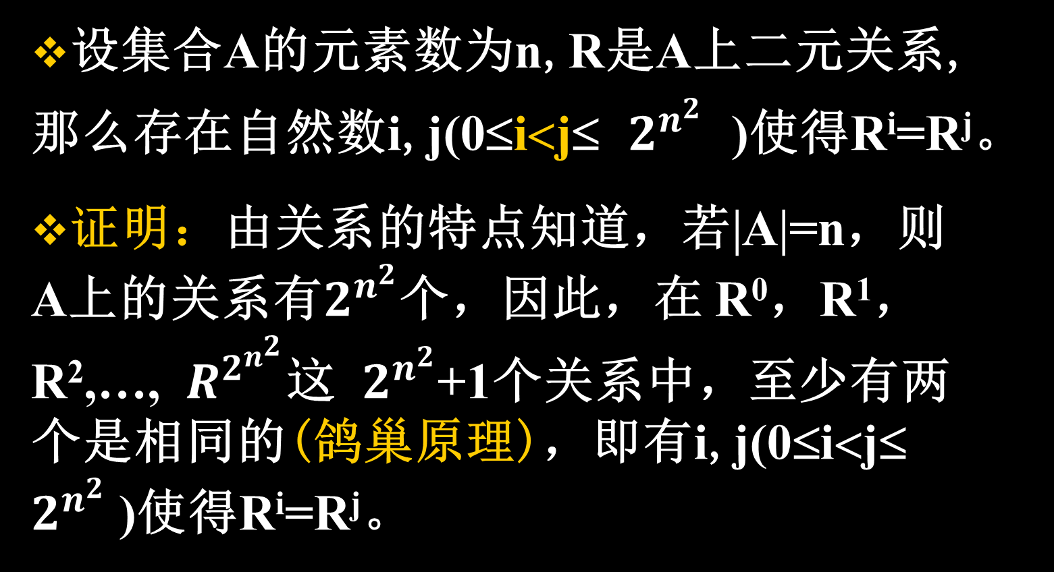
定理1.2.2

Slide 30
定理1.2.3
设R是集合A上的关系，若存在自然数i，j(i<j)，使得R^{i}=R^{j}，则有 (1)R^{i+k}=R^{j+k}，k∈N； (2)R^{i+kp+m}=R^{i+m}，其中k，m∈N，p=j-i。
证明： (1) R^{i+k}= R^{i} •R^{k} =R^{j} •R^{k} =R^{j+k}；

Slide 31
(2)证明：R^{i+kp+m}=R^{i+m}，其中k,m∈N，p=j-i
方法1：k, m是可变的自然数＝>数学归纳法
证明：假设m是任意自然数，对k归纳：
当k=0的时候，R^{i+0×p+m}=R^{i+m} ；
当k=1时，R^{i+1×p+m} =R^{i+j-i+m}=R^{j+m} = R^{i+m} ；
假设k时成立，即：R^{i+kp+m}=R^{i+m} ，
则k+1的时候，有：
R^{i+(k+1)p+m} = R^{i+kp+p+m} = R^{i+kp+j-i+m}
= R^{j+kp+m} = R^{i+kp+m} =R^{i+m} 。

Slide 32
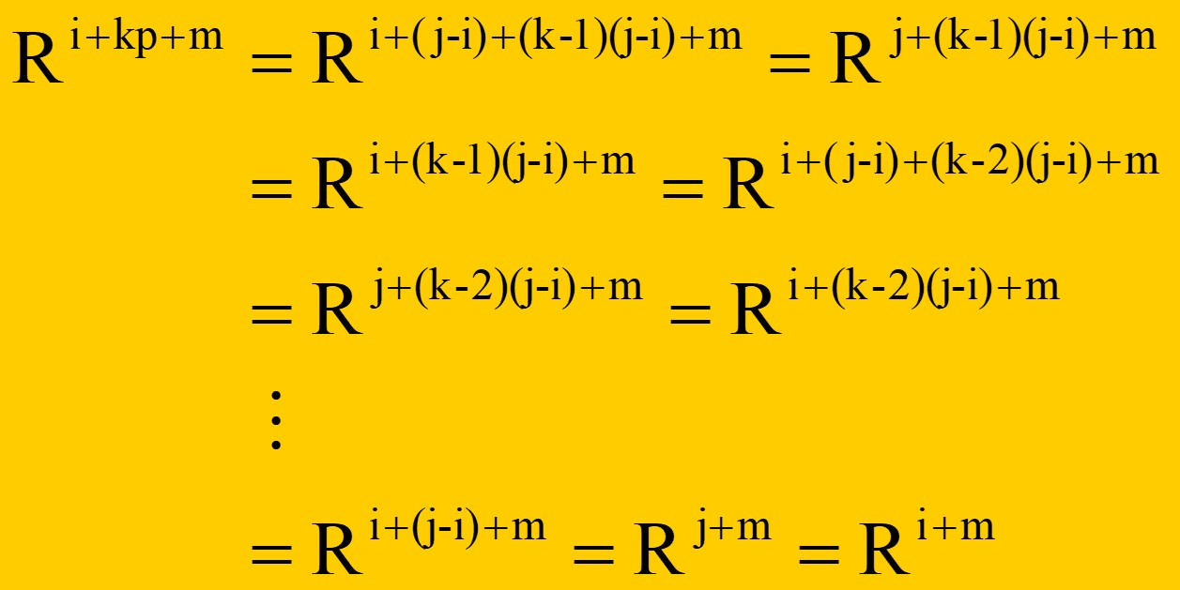
(2)证明：R^{i+kp+m}=R^{i+m}，其中k,m∈N，p=j-i
方法2:

Slide 33
综合思考题
设A表示工人的集合, B表示工作的集合.
设R₁ 表示A到B的二元关系:
R₁={(a,b)|a∈A,b∈B, a分配去做工作b}.
设R₂表示A上的二元关系:
R₂={(a₁,a₂)|a₁,a₂∈A,a₁和a₂不能友好相处}.
请用R₁和R₂表示关系 R,使得xRy表示 x,y分配去做
同样工作且能友好相处.
因为R₁是A到B的二元关系,故R₁⁻¹表示B到A的二元关系, 则R₁⋅R₁⁻¹表示从A到A的二元关系,即由分配做同一样工作的两个人构成的序偶的全体.因此R=R₁⋅R₁⁻¹-R₂

